Slide 1

今後の地球温暖化対策のあり方
に関する検討資料
6/29環境審議会温暖化対策部会 資料２

Slide 2
主な検討項目（案）
主な検討項目（案）
(1)対策推進にあたっての考え方
〇社会的背景、基本的な考え方
〇2050年の目指すべき将来像について
〇二酸化炭素排出量の実質ゼロの実現に向けた各主体の役割
〇二酸化炭素排出量の実質ゼロの実現に向けたアプローチ
(2)2030年に向けた対策の方向性
〇2030年に向けた対策の基本的な考え方
①府民一人ひとりの意識改革・取組促進
②事業者による脱炭素化の促進
③CO2排出の少ないエネルギー（再生可能エネルギーを含む）の利用促進
④輸送・移動の脱炭素化の促進
⑤資源循環の促進
⑥森林吸収・緑化等の推進
⑦気候変動適応の推進
(3)目標設定及び進行管理の方向性
〇計画の削減目標の設定の考え方
〇対策の推進体制

Slide 3

（1）対策推進にあたっての考え方
＜社会的背景＞
〇2015年に国連総会で採択された「持続可能な開発のための2030アジェンダ」では、「環境保護」・「社会的包摂※」・「経済成長」の３つの要素を調和させることが重要とされている。
※ 貧困と飢餓に終止符を打ち、すべての人間が、尊厳と平等の下に、そして健康な環境の下に、その持てる潜在能力を発揮することができる社会のこと。
〇グローバル化が進む中、豊かで快適な生活と健全で恵み豊かな環境の恵沢を誰もが享受できるようにするためには、府域だけでなく、世界全体の健全な環境と安定した社会が必要不可欠である。
アジェンダの中核を成す
持続可能な開発目標（SDGs）
＜対策推進にあたっての基本的な考え方＞
〇SDGsの実現に向けて、これまで以上に地域はもとより世界的な視野を持ちつつ、気候変動対策だけに着目した施策ではなく、環境・社会・経済の統合的向上に資する施策を展開することが重要
〇気候変動による地球温暖化の影響は既に顕在化しており、さらに今後、影響が増加することが予測されている。このため、気候危機であるとの認識にたち、「2050年二酸化炭素排出量実質ゼロ」を実現した社会の姿(将来像)を共有し、すべての主体が一体となって気候変動対策に取り組む必要がある。また、2030年までの具体的な行動をおこすための意識改革を促し、緩和と適応の取組みを着実に進めることが重要
〇将来像の実現に向けては、省エネルギーの徹底と再生可能エネルギーの最大限の導入はもとより、長期的かつ世界的な視野をもち、大阪のもつ経済規模を活かしてESG金融やエシカル消費の推進支援等により持続可能な生産と消費をめざすとともに、ライフスタイル・ビジネススタイルの大きな変革が必要である。また、この変革に大阪・関西の強みを活かすことが重要
〇計画の策定にあたっては、地球温暖化の現状及び将来の影響予測や今後の取組内容等について、グラフ・図を効果的に用いるなど、府民目線の分かりやすい計画づくりに努めることも必要

Slide 4
（1）対策推進にあたっての考え方
3
2050年のめざすべき将来像について［事務局案］
「環境総合計画の策定にあたっての基本的事項について(案)」（大阪府環境審議会環境総合計画部会）において、 2050年のめざすべき将来像については次のとおり、記載されている。
環境総合計画における2050年のめざすべき将来像
案）大阪から世界へ、現在から未来へ
府民がつくる暮らしやすい持続可能な社会
温暖化対策実行計画を推進する上でも、環境総合計画の考え方を踏まえ、以下のめざすべき将来像を共有して取組むべきではないか。
案）大阪から世界へ、現在から未来へ
府民がつくる暮らしやすい持続可能な脱炭素社会
～二酸化炭素排出量実質ゼロへ～
＜参考： 令和２年１月25日温暖化対策部会 委員意見） ＞
全体の雰囲気を醸成していくことが重要。 そのためには、府民全体のムードを作っていく一つの価値感を表現するキーワードを作り、府民みんなで行動していこうという気運を高めることが必要となる。

Slide 5

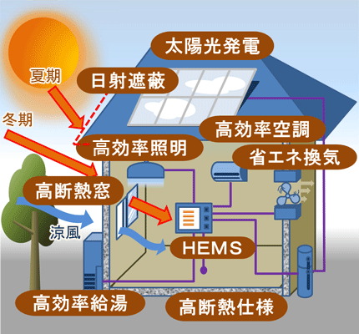
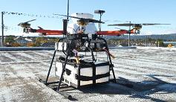
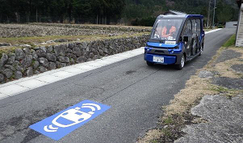
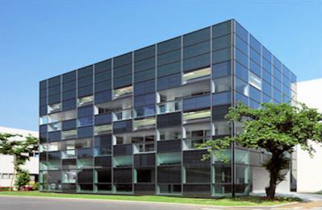
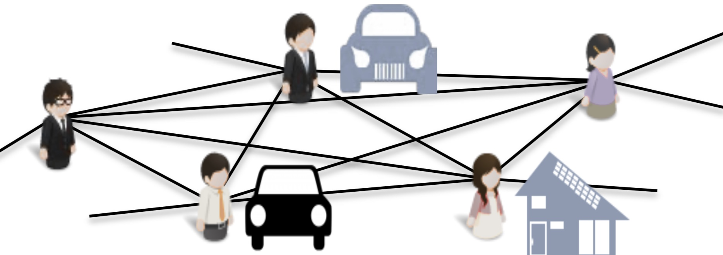
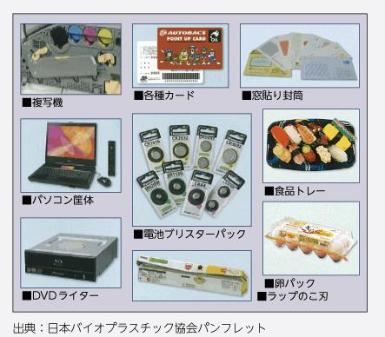
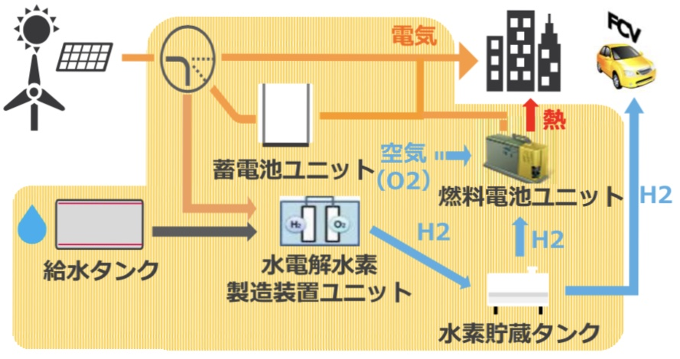
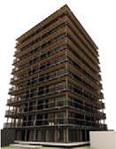
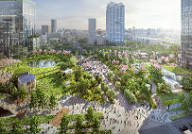

（1）対策推進にあたっての考え方
4
2050年の将来像(イメージ)について［事務局案］
都市や暮らしの中で、再生可能エネルギーの大幅な利用拡大などによる脱炭素化が進展。同時に、社会・経済諸課題の解決が図られ、快適で暮らしやすい自然の魅力があふれた社会が実現
都市と自然が融合した豊かな暮らし
しなやかでレジリエントな都市
●ネットゼロエネルギー住宅（ZEH）
●ドローン配送
●スマートモビリティ
●ネットゼロエネルギービル（ZEB）
健康・快適かつゼロエネルギーなくらしの選択
人口減少にも対応する小口輸送の効率化
自動運転・MaaSの導入やZEV化
壁面などの立地制約を克服する新たな技術の導入
●シェアリングエコノミー
N対Nで全ての遊休「資産」を徹底活用
●CO2実質ゼロのプラスチック利用
再生材・バイオプラスチックの利用促進
●水素を活用したエネルギーシステム
●木造の中高層建築
水素社会を実現し再エネを地域で最大限活用
CLTの活用など木材利用の拡大
●都市緑化
みどりの風を感じる大都市・大阪の実現
CLT(直交集成板)

Slide 6
（1）対策推進にあたっての考え方
二酸化炭素排出量の実質ゼロの実現に向けた各主体の役割
脱炭素社会の実現
製品やサービスを利用する府民のほか、事業者も、事業活動を通じて需要者になり得る。
府民・事業者
製品やサービスを提供する事業者のほか、府民も、シェアリングエコノミーなどを通じて供給者になり得る。
需 要 者
供 給 者
健康で快適なくらし・ビジネス
◇快適で健康増進につながる
ゼロエネルギー住宅の利用
◇賢い買い物・エネルギーの利用
◇モノの所有から共有の一般化
◇多様なモビリティサービスの利用
社会課題を解決するモノづくり・サービス、資源の有効活用
◇企業による脱炭素経営
◇府内企業の市場獲得・参入
◇新たな技術・サービスの速やかな導入と商品化
◇あらゆる有休資産の提供
社会課題の解決
経済の好循環
製品・サービスの選択
〔エシカル消費・ＥＳＧ金融〕
CO2排出の少ないエネルギーの供給
エネルギーサービス事業者等
再生可能エネルギー等の活用
再生可能エネルギーの利用促進と徹底した省エネルギーの推進、便利でレジリエントな都市・地域づくり、
循環型社会の形成、府民・事業者への情報提供と活動促進、府庁・市役所の率先取組 等
行政

Slide 7
（1）対策推進にあたっての考え方
二酸化炭素排出量の実質ゼロの実現に向けたアプローチ（概念図）
エネルギー・資源使用量
現在
省エネルギー・省資源
＊四角形の面積
がCO2 排出量
を示す
2030年
さらに
省エネルギー・省資源
エネルギーや製品製造等に
CO₂排出の少ないものを活用
さらに
再生可能エネルギー等を利用
再生可能エネルギー等を利用
2050年
CO2排出量実質ゼロに！
工場や発電所等で発生する
CO2を回収・有効利用
単位エネルギー量・資源量あたりの
二酸化炭素排出量
どうしても減らせないCO2を
森林吸収等により削減
＜脱炭素社会に向けた技術革新・導入取組例＞
・柔軟、軽量、高効率な太陽光発電 ・AI等による高度な電力需給調整
・CO2の分離回収及び貯蔵・原燃料化 ・次世代パワー半導体の普及
・CO2フリー水素の低コスト製造 ・次世代蓄電池の普及
・自動車、航空機等の電動化の拡大 ・プラスチックの高度資源循環
・グリーン冷媒の普及 ・木材、植物、海藻などへのCO2吸収・固定技術の進展等

Slide 8
（2）2030年に向けた対策の方向性
2030年に向けた対策の基本的な考え方
〇人々のくらしやビジネスにおいては、ICT技術の進展も相まって、シェアリング・エコノミーのような新たな経済活動が急速に浸透しており、府民・事業者がそれぞれ需要者にも供給者にもなり得るなど、その役割は多様化している。健康で快適なくらし・ビジネスの創出及び社会課題の解決にあたっては、脱炭素化の実現に向けた認識を各主体が共有し、それが社会全体に根付くよう、意識改革・行動喚起することが重要 →①、②
〇電力の全面自由化により、小売電気事業者や電力プランを需要家が選択することが可能となっている。脱炭素化に向けては、再生可能エネルギーなど単位エネルギー・資源あたりのCO2が少ない選択を促進することが重要。併せて、社会全体でエネルギー・資源の消費を最大限抑制するため、省エネ・省資源を徹底していくことが重要 →③‘、④’、⑤‘
〇既に現れている、もしくは将来影響が現れると予測される気候変動の影響に備え、地域特性を踏まえた取組が浸透し、府民の生命、財産及び生活、経済、自然環境等への影響を回避あるいは最小化し、迅速に回復できる、安全、安心で持続可能な社会を目指すことが重要 →⑥‘、⑦’
☆現在から2030年に向けては、脱炭素社会の将来像を見通しつつ、万博のテーマである「いのち輝く未来社会」のためのアイデアが社会実装段階に移行し、SDGs実現に向けて温暖化対策を加速していくべき重要な時期
※対策の検討にあたっては、新型コロナウイルスが社会に与えた影響・変化を考慮して取組を検討する必要がある。

Slide 9
（2）2030年に向けた対策の方向性
前回部会で提示した取組項目案
取組項目案（今回提示）
①府民一人一人の意識改革・取組促進
②事業者における脱炭素化の促進
③エネルギーのCO2排出係数の低減
④再生可能エネルギー等の導入促進
⑤輸送・移動の脱炭素化の促進
⑥気候変動適応の推進
①府民一人ひとりの意識改革・行動喚起
②事業者による脱炭素化の促進
③‘CO2排出の少ないエネルギー（再生可
能エネルギーを含む）の利用促進
④‘輸送・移動の脱炭素化の促進
⑤‘資源循環の促進
⑥‘森林吸収・緑化等の推進
⑦‘気候変動適応の推進
（主な変更点）
・ ③と④をあわせて、③‘にまとめて表示。
・ ①の“３R“や”食ロス“、②の”フロン対策”をあわせて、⑤‘を新たに項目立て
・ ⑥‘を新たに項目立て（⑥‘は前回は項目なし）

Slide 10
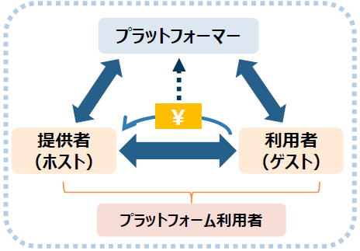
（2）2030年に向けた対策の方向性
①府民一人ひとりの意識改革と行動喚起
＜意識改革＞
・気候変動対策に対する国や府の認識と府民意識とのギャップを埋め、府民が一体となって行動していくための意識改革
・府庁の率先行動を示すことにより府民・事業者の行動をけん引
・気候変動に関する情報や府の取組状況等のわかりやすい発信や環境教育の推進
＜持続可能性に配慮した消費の拡大＞
・カーボンフットプリントの活用、製品・食品やサービスに体化されたエネルギーの無駄を減らす視点も踏まえた賢い買い物の推奨
・シェアリング・エコノミーの促進を図るなど、CO2に
配慮したライフスタイルへの転換を促進
・エシカル消費によるビジネススタイルへの転換を
促進する好循環を創出
＜住宅の省エネ＞
・省エネ性能の高い設備・機器の導入促進
・省エネリフォームの促進
・環境面だけでなく、健康や快適性などのベネ
フィットも合わせて、ZEHやライフサイクルカー
ボンマイナス住宅（LCCM住宅）を普及促進
シェアリングエコノミーの構造
（出典）シェアリングエコノミー検討会議第２次報告書（内閣官房情報通信技術（IT）総合戦略室）

Slide 11
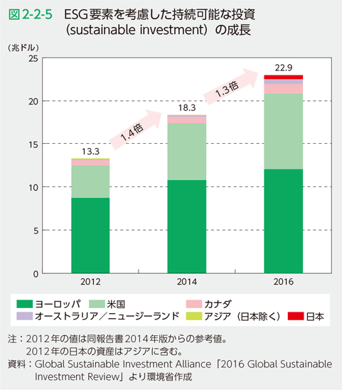
（2）2030年に向けた対策の方向性
②事業者における脱炭素化の促進
＜脱炭素経営＞
・ESG投資の活性化や金銭的インセンティブを用いた自主的取組の促進などにより企業経営における脱炭素化を推進
・CO2排出の少ない製品やサービスの普及を通じて、府民や事業者の脱炭素化を促進
＜事業者による取組促進＞
・製造工程のIoT化、高効率機器・設備の導入等による省エネルギーの徹底
・温暖化防止条例に基づく大規模事業者の
取組促進及び優良事例の水平展開
・中小事業者向けの省エネ診断や省エネ・省
CO2支援
＜建築物の省エネ＞
・温暖化防止条例に基づく建築物の環境配慮措置
の取組みの促進
・ネットゼロエネルギービル（ZEB）の普及
・エネルギーの面的利用の推進
＜技術革新＞
・脱炭素化に向けた技術イノベーションの加速
（大阪企業の技術を活かした脱炭素貢献製品·サービスのイノベーションの
誘発（CO2フリー水素、蓄電池、ZEH・LCCM住宅、ZEB、ZEV、カーボン
リサイクル、CO2吸収技術等））
（出典）環境省ホームページ

Slide 12
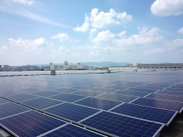
（2）2030年に向けた対策の方向性
③CO2排出の少ないエネルギー（再生可能エネルギーを含む）の利用促進
＜再生可能エネルギー等の導入促進＞
・再生可能エネルギー等の導入促進
（太陽光発電施設、水力発電、バイオマス発電、未利用熱の利用 等）
・太陽光発電設備等の共同購入の支援など、再生可能エネルギー導入の低コスト化に
よる設置促進
・水素・燃料電池の導入促進
府民
府民
府民
府民
申し込み
おおさか みんなのおうちに
太陽光事務局
共同購入するから
安くなる
入札
施工事業者
施工事業者
施工事業者
共同購入のしくみ（大阪府作成）
（出典）大阪府ホームページ
＜様々なアプローチによるCO2排出の少ないエネルギーの利用拡大＞
・CO2排出の少ない電気を取り扱っている小売電気事業者を選択するための情報提供
（小売電気事業者の環境配慮の見える化など）
・再生可能エネルギーによる電気の共同購入の支援等CO2排出の少ない電気の低コスト化
・温暖化防止条例の運用見直しによるCO2排出の少ない電気の選択促進
・エネルギー削減に配慮したまちづくり・都市再開発の推進

Slide 13
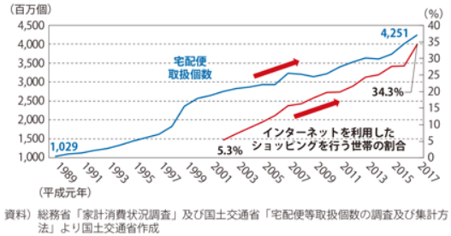
（2）2030年に向けた対策の方向性
④輸送・移動の脱炭素化の促進
＜ZEV（ゼロエミッション車）の普及促進＞
・これまでのクリーンディーゼル乗用車や超低燃費車も含むエコカーではなく、ZEVの普及
を重点化。また、ZEVをエネルギーインフラとしても活用（災害時の活用、V2H※等）
※ Vehicle to Homeの略。電気自動車の蓄電池に蓄えた電気を住宅で使う仕組みのこと
・充電器・水素ステーションなどのインフラの整備促進、電気自動車のワイヤレス充電化
・レンタカー・カーシェアリングサービスにおけるZEVの普及
＜新たなモビリティサービスの導入促進＞
・AIオンデマンド交通、自動運転技術、 MaaS※等の導入促進
※ Mobility as a Serviceの略。最適な交通手段、経路、魅力情報等が検索、予約、決済できる一元的なサービスのこと
＜公共交通機関・自転車等の利用促進＞
・観光・商業・まちづくりなど様々な主体との連携による公共交通の利用促進
・コンパクトシティ化
・歩行者や自転車利用者の安全の確保
＜貨物による輸送効率の向上＞
・輸送網の集約や輸配送の共同化等の
物流効率化の推進
・置き配などの再配達削減の取組みの促進
＜環境に配慮した自動車利用＞
・交通渋滞の緩和策やエコドライブの取組
などの推進
宅配便の取扱個数は
約30年間で約４倍
（出典）「令和元年版国土交通白書」

Slide 14
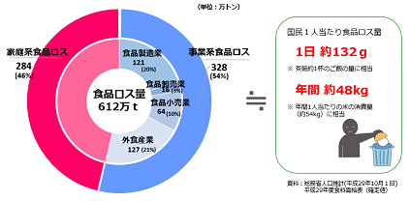
（2）2030年に向けた対策の方向性
⑤資源循環の促進
＜３Rの推進＞
・３Rと再生可能資源への代替やシェアリングの推進により、廃棄物の焼却処理に伴う温室効果ガスの排出を削減（不必要なワンウェイのプラスチック等容器包装廃棄物の発生抑制、分別排出・リサイクルの促進、再生材・バイオプラスチックの利用促進、府による率先行動
＜食品ロスの削減＞
・消費者向けの食品ロス削減啓発事例の周知、市町村の啓発活動の促進
・食品関連事業者の取組みの支援、顕彰等
＜フロン対策＞
・フロン法対象機器のユーザー等への
立入検査や普及啓発に加え、
改正フロン法の効果が最大限生かさ
れる取組みを推進
・自然冷媒の利用促進
＜熱利用の促進＞
・廃棄物発電、廃棄物熱利用の
導入促進（ごみ焼却施設の排熱
をエネルギーとして発電や暖房・給湯に有効利用）
（出典）環境省ホームページ

Slide 15
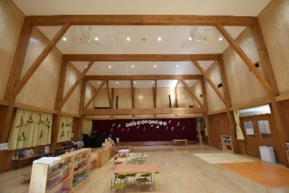
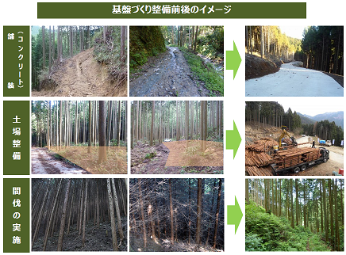
（2）2030年に向けた対策の方向性
⑥森林吸収・緑化等の推進
＜森林整備・木材利用の促進＞
・森林経営計画等による適正な森林整備の推進
・「森林経営管理制度」に基づく市町村による森林管理の推進
・アドプト制度、森林ボランティアなど府民協働による森づくりを促進
・公共施設や民間商業施設等における木材利用を促進
＜都市緑化の推進＞
・建築物敷地等における緑化の促進
・「みどりの風促進区域」の取組み
（道路や沿線民有地を一体的に緑化
し「みどりの太い軸」を形成）
都市公園の整備等によるみどりの
ネットワーク化
・森林環境税の活用による、駅前広場
等での植樹など都市緑化を活用した
猛暑対策の実施
＜海洋生態系によるCO2吸収＞
・ブルーカーボンを生成する藻場の
造成
子育て施設における木材利用
（高槻子ども未来館）
出典）大阪府ホームページ

Slide 16
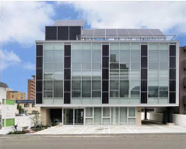
（2）2030年に向けた対策の方向性
⑦気候変動適応の推進等
＜暑さ対策の推進など適応の取組の推進＞
・過去100年間の気温の上昇量を比較すると、大阪は、地球温暖化に加えてヒートアイランド現象の影響により、世界全体や日本全体よりも早いスピードで気温が上昇しており、熱中症による救急搬送者数も多くなっている。
・暑さ対策は、現行の適応７分野の(5)健康や(7)府民生活・都市生活などに関連するが、大阪府内では暑さへの「適応」は重要な課題であり、７分野とは別建てにして取組を推進
・各種適応取組の着実な推進
＜災害等危機事象への対応力強化＞
・度重なる災害等危機事象の教訓を踏まえ、
気候危機の認識にたち、インフラや建築物のレジ
リエンス向上をはじめ、あらゆる主体において対応
力を強化
（参考）今後の適応の取組について
＜今後の方向性＞
暑さ対策
＋
現行７分野
（１）農業、森林・林業、水産業
（２）水環境
（３）自然生態系
（４）自然災害・沿岸域
（５）健康
（６）産業・経済活動
（７）府民生活・都市生活
平成30年台風第21号発生時
の安治川水門の様子
（出典）大阪府ホームページ
水害等の災害に配慮した
レジリエンス強化型ZEB
（出典）環境省ホームページ

Slide 17
（3）目標設定及び対策の推進体制
計画の削減目標
■現行計画の削減目標の考え方
〇国の目標や、府の現行計画の目標との整合性も踏まえ、国による施策及び府独自の施策による削減量を積み上げるフォアキャスティング手法により目標値を設定
〇基準年度については、国と整合させ2005年度と設定
〇電力の排出係数の見通しが明らかでないことや、各主体が行った対策の削減効果を明確にし、対策の進行管理を行うために、電気の排出係数を固定し算出した目標値を設定
〇部門ごとの対策の取組状況を把握するために、主な部門等について対策指標を設定
（参考）対策指標
家庭：一人当たりのエネルギー消費量
業務：床面積あたりのエネルギー消費量
産業：条例対象事業者の温室効果ガス排出量削減率
運輸：保有台数に占めるエコカーの割合
廃棄物：一般廃棄物の廃プラスチックの焼却量
再エネ：太陽光発電導入量
森林吸収：森林経営計画累計面積

Slide 18
（3）目標設定及び対策の推進体制
計画の削減目標
■次期計画の削減目標の考え方（事務局案）
〇「2050年二酸化炭素排出量実質ゼロ」を見据えつつ、具体的な取組みについては、2030年に向けて、国による施策及び府独自の施策による削減量を積み上げるフォアキャスティング手法により目標値を設定
〇基準年度については、国と整合させ2013年度に設定
〇国の削減目標である基準年度比26％を超える削減目標を設定
〇2016年度に電力の全面自由化が行われ、再生可能エネルギーの設置や排出係数の小さい電力の選択を促進することが重要である。これらの効果及びクレジット制度の活用による削減相当量等を反映できるよう、変動を見込んだ調整後排出係数を用いて温室効果ガス排出量の削減目標を設定（部門別に進捗把握）
〇削減目標に大きな影響を与えるものを管理指標として設定
（例：エネルギー使用量（省エネ対策の指標）、電力排出係数（CO2排出の小さい電力の使用状況の指標））
〇取組実績の進捗状況を把握するため、府域のCO2排出量と密接な
取組指標を設定
（例：太陽光発電導入実績、建築物の再エネ導入検討率、ZEB建築件数、
ZEV普及台数、トラック走行量、プラリサイクル率、食品ロス削減率、
森林経営面積 など）
〇2025年の万博開催による社会情勢の変化や取組の
進捗状況を踏まえ、必要に応じて適宜見直しを行う。
削減目標
管理指標
取組実績指標
目標設定のイメージ図

Slide 19
（3）目標設定及び対策の推進体制
対策の推進体制
■現行計画の対策の推進体制
〇府庁内部の推進体制である「大阪府温暖化対策推進会議」のもと、庁内の関係部局が連携し、総合的かつ計画的に対策を推進。
〇「おおさかスマートエネルギー協議会」をより一層活用するなど、府民、民間事業者、市町村等と緊密に連携。特に、省エネ・省CO2の府民の意識を高めるにあたっては、大阪府地球温暖化防止活動推進センターや地球温暖化防止活動推進員等とも連携。
〇地球温暖化に関する全国的、広域的な問題については、国や関西広域連合が対応するよう働きかけていくとともに、国等が得た知見等については、積極的に取り入れ。
〇さらに、大阪府が実施した地球温暖化に関する優れた取組みや知見などについては、全国に周知・普及されるよう、今後も国や関西広域連合と連携。
大阪府
取組や知見を
周知・普及
国
関西広域連合
大阪府温暖化
対策推進会議
広域問題の対応
を働きかけ
連携
連携
おおさかスマートエネルギー協議会、
大阪府地球温暖化防止活動推進センター・推進員 等
府民・事業者・
大学・研究機関・NPO・市町村
連携

Slide 20
（3）目標設定及び進行管理の方向性
対策の推進体制
■次期計画の対策の推進体制（事務局案）
〇緩和策については大阪府地球温暖化防止活動推進センターをはじめ、地球温暖化防止活動推進員や環境NPOなどと連携して取組みを進めるとともに、適応策についてはおおさか気候変動適応センターにおいて、大阪府域における気候変動の影響と適応に関する情報収集・分析・発信を行うなど、気候変動の緩和と適応に関する取組を両輪で推進
緩和策の
取組推進
適応策の
取組推進
府民・事業者
連携・協働
市町村、 NPO、おおさかスマートエネルギー協議会、
温暖化防止活動推進員、豊かな環境づくり大阪府民会議 等
大阪府地球温暖化防止
活動推進センター
地域気候変動
適応センター
連携
指定
大阪府
（大阪府温暖化対策推進会議）
指定
〇計画の進行管理について、温暖化対策部会において、毎年、温室効果ガス排出量の状況や取組実績等を点検・評価し、その結果をホームページ等で公表

